Slide 1
ทำแล้วจ้า WG105
ทำแล้วจ้า WG106

Slide 2
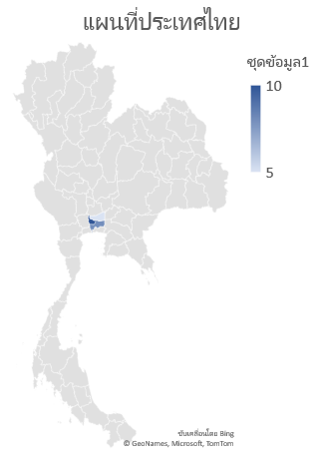
ทำแล้วจ้า WG101
ทำแล้วจ้า WG102

Slide 3

ทำแล้วจ้า
WG120
ทำแล้วจ้า WG111
***เปลี่ยน แท่งเป็นประเภทรถ และ X เป็น วันที่

Slide 4
ทำแล้วจ้า GetWG103

Slide 5
ทำแล้วจ้า WG112
ทำแล้วจ้า
GetWG115
ขอเปลี่ยนเป็นกราฟแท่ง

Slide 6
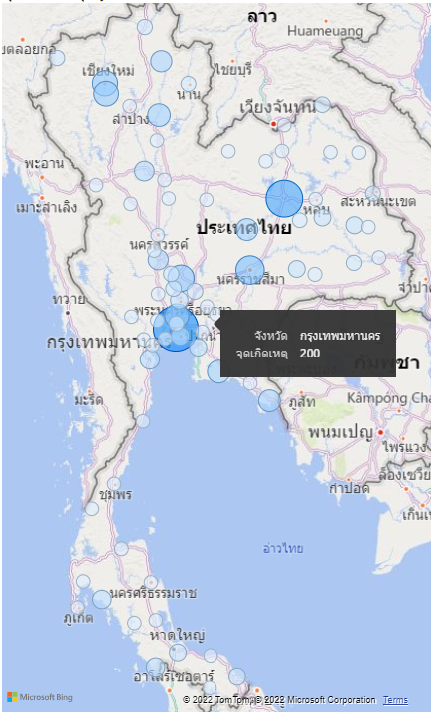
ทำแล้วจ้า
GetWG114

Slide 7
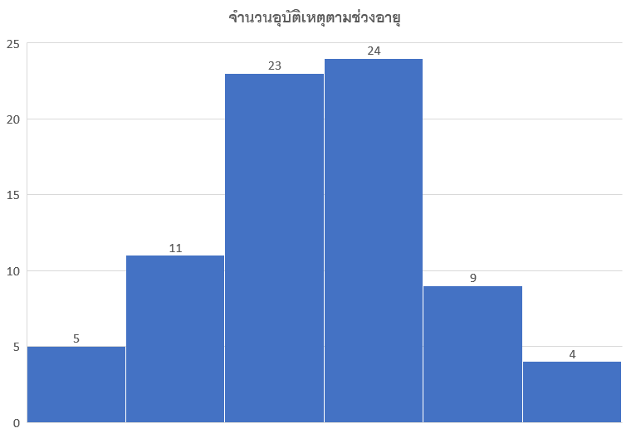
ทำแล้วจ้า WG107
1-14 ปี 15-19 ปี 20-29 ปี 30-39 ปี 40-49 ปี 50-59 ปี 60-69 ปี 70 ขึ้นไป

Slide 8
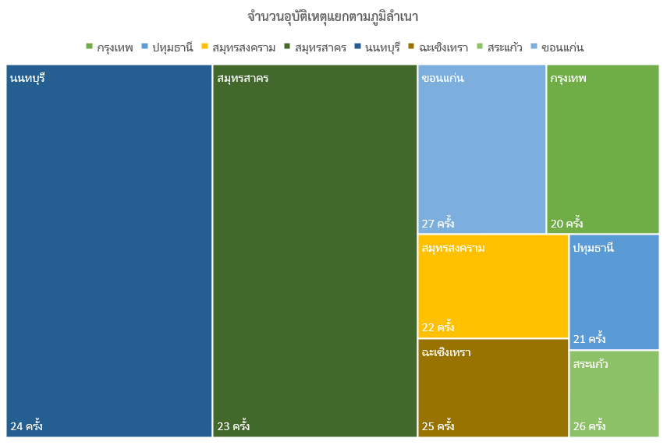
ทำแล้วจ้า
WG116

Slide 9
ทำแล้วจ้า WG104

Slide 10
ทำแล้วจ้า WG109

Slide 11
ทำแล้วจ้า
WG117
ไม่มี data
ทำแล้วจ้า WG108

Slide 12
ทำแล้วจ้า WG110

Slide 13
ทำแล้วจ้า
GetWG113

Slide 14
ทำแล้วจ้า
GetWG119

Slide 15
ทำแล้วจ้า
WG201
EST008

Slide 16
ทำแล้วจ้า
WG202
EST007
แผนที่ต้อง
เปลี่ยนเป็น ตารางแทน

Slide 17
ทำแล้วจ้า
WG401
รอข้อมูลจากอ้น
ทำแล้วจ้า
WG402
รอข้อมูลจากอ้น
ทำแล้วจ้า
WG403
รอข้อมูลจากอ้น

Slide 18
ทำแล้วจ้า
WG404
รอข้อมูลจากอ้น
ทำแล้วจ้า
WG301
DPM016

Slide 19
ทำแล้วจ้า
WG302
ทำแล้วจ้า
WG303

Slide 20
ทำ chart แล้ว แต่ เป็น mock data
WG304
ยังไม่รุ้แหล่งข้อมูล
ทำแล้วจ้า
WG305

Slide 21
ทำแล้วจ้า
WG507
DATA507

